Slide 1
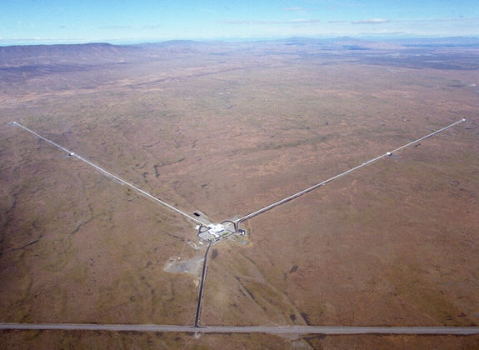
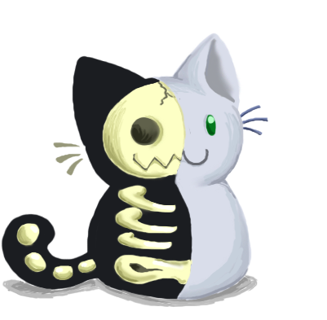
Kot Schroedingera w detektorach fal grawitacyjnych
Rafał Demkowicz-Dobrzański, Wydział Fizyki UW

Slide 2
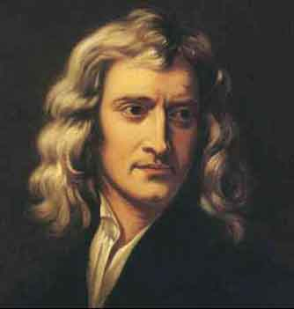
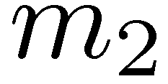
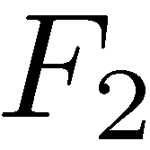
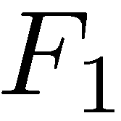
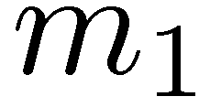
Grawtacja według Newtona
Prawo powszechnego ciążenia (1687r)

Slide 3
Co się stanie gdy jedna z mas się ruszy?
Zmiana siły natychmiast po zmianie położenia ciała?
Notes:
Newton nie lubił. Chciał jakis mechanizm posredniczący oddziaływaniom. Trzeba by mieć teorię opisująca dynamikę pól grawitacyjnych nie zależnie od mas…

Slide 4
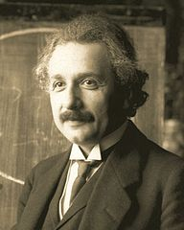
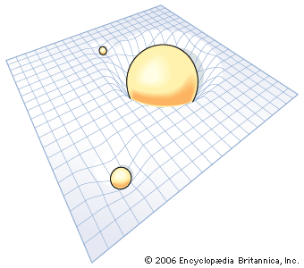
Teoria grawitacji Einsteina
W oddziaływaniu mas pośredniczy sama czasoprzestrzeń!

Slide 5
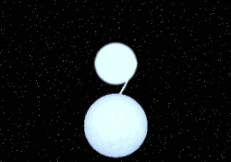
Fale grawitacyjne
Rozchodzące się, unoszące energię odkształcenia czasoprzestrzeni
Układ podwójny białych karłów
Odkształcenia przestrzeni na ZIemi
Niestety baaaaardzo słabe!
Obiekt długości 1m zmieni swój rozmiar o 10⁻²²m
Notes:
Rozmiar protonu 10^(-15)

Slide 6
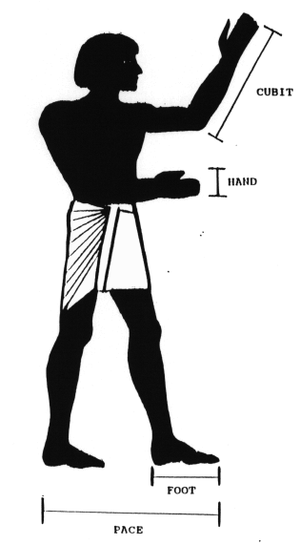
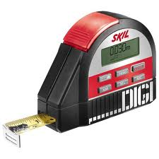
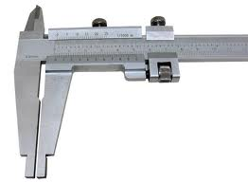
Najlepsze narzędzie do pomiarów odległości…
Światło!

Slide 7
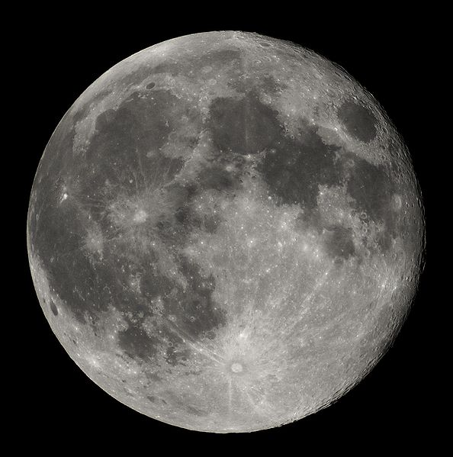
Jak zmierzyć odległość do księżyca?
t=2.53s
d = c t/2≈380tys km
dalmierze laserowe (precyzja kilka mm)
Jak mierzyć dokładniej za pomocą światła?
Notes:
Użyjemy światła. Świecimy mocną wiązką laserową w kierunku księżyca i mierzymy czas po jakim dojdzie do nas wiązka odbita (ok. 2s).
Znając prędkość światła 300000km/s, mnożymy przez połowę zmierzonego czasu i mamy odległość do księżyca: ok. 380000km
Światło – wspaniałe narzędzie pomiarowe. Mierząc odległość do księżyca nie potrzebujemy bardzo dokładnej precyzji, raczej nie jest nam potrzebne znać tej odległości lepiej niż z dokładnością do kilku metrów. Podobnie działają urządzenia do pomiaru mniejszych odległości – dalmierze laserowe – dokładność ok. 1mm. Ograniczeniem na dokładność jest precyzja zegarów. Jak zmierzyć znacznie dokładniej np. z dokładnością 1nm....

Slide 8
Światło jest falą elektromagnetyczną
Więc może interferować!

Slide 9
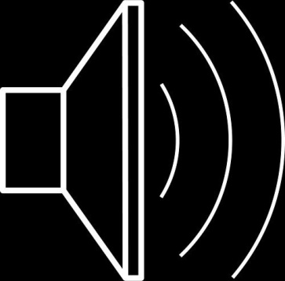
Interferencja dźwięku (też fala)
Notes:
Pokaz. Dwa głośniki – każdy emituje fale (częstotliwość ok. 1000Hz) tzn. ze odległość miedzy brzuszkami ok. 0.3m.
Są pewne punkty w przestrzeni gdzie fal spotykają się w zgodnej fazie tzn. brzuszki dodają się z brzuszkami a dolinki z dolinkami – głośny dźwięk.
Są inne punkty gdzie brzuszki trafiają na dolinki i się kasują – bardzo cichy dźwięk teoretycznie mogłaby być idealna cisza.

Slide 10
Interferencja dźwięku (też fala)
I. konstruktywna
+
=
GŁOŚNO

Slide 11
Interferencja dźwięku (też fala)
I. destruktywna
+
=
CISZA
Odległość między minimum a maksimum dźwięku rzędu długości fali!
Notes:
To może nam posłużyć do pomiaru położeń głośników. Jeśli ktoś ruszy jednym z głośników w miejscu w którym była cisza może pojawić się głośny dźwięk i na odwrót. Dokładność pomiaru zależy od długości fali. W przypadku dźwięku to były cm, dla światła to będą nm. Dzięki interferencji światła kalibruje się wzorce długości, wykonuje precyzyjne pomiary kształtów powierzchni, badanie struktur tkanek (oka), pomiary astronomiczne – łączenie danych z wielu teleskopów, i wiele innych...

Slide 12
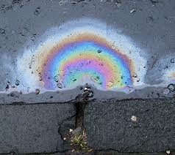
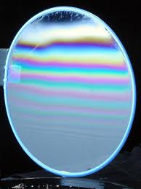
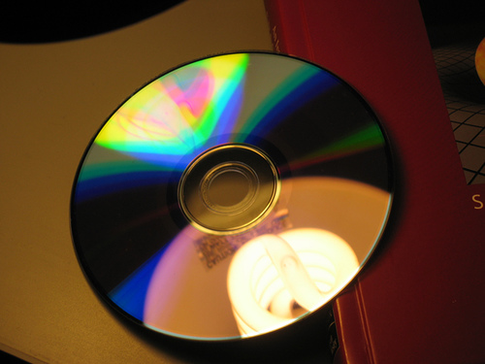
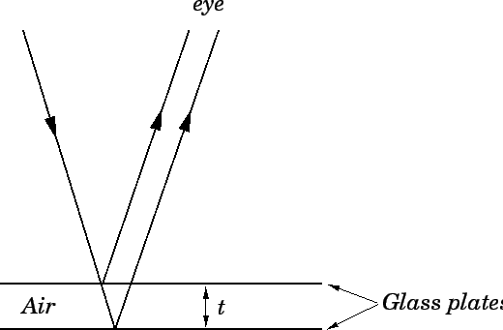
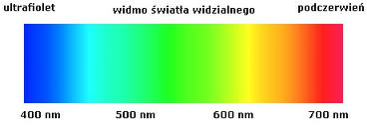
Interferencja światła
Rózne barwy, różna długośc fali
Interferencja konstruktywna dla różnych grubości warstwy, różnych kątów,…

Slide 13
Interferometr czyli interferencja pod kontrolą
+
-
lustro
lustro półprzepuszczalne
lustro półprzepuszczalne
lustro

Slide 14
Interferometr czyli interferencja pod kontrolą
+
-
lustro
lustro półprzepuszczalne
lustro półprzepuszczalne
lustro
Zmiany położeń luster → zmiany natężeń swiatła na wyjściu!

Slide 15
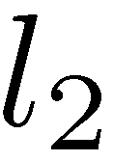
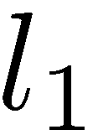
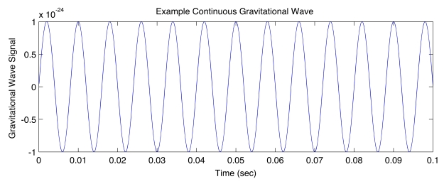
Interferometr Michelsona jako detektor fal grawitacyjnych
lustro
LIGO – Laser Interferometer Gravitational Wave Observatory
lustro półprzepuszczalne
lustro
Jakie zmiany położeń luster jesteśmy w stanie wykryc?

Slide 16
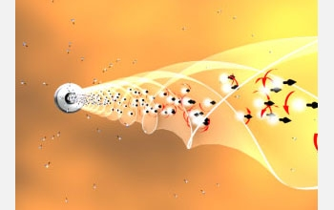
Energia światła przenoszona jest w porcjach
Światło = i fala i strumień cząstek…
klasyczna fala
foton
detektor
detektor
detektor
detektor
Możemy go zmierzyć tylko w jednym z detektorów

Slide 17
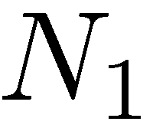
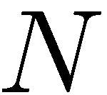
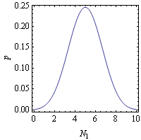
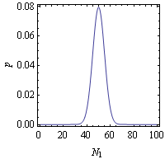
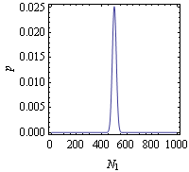
N fotonów
detektor 1
Ile fotonów trafii do detektorów?
detek tor 2
N rzutów monetą…

Slide 18
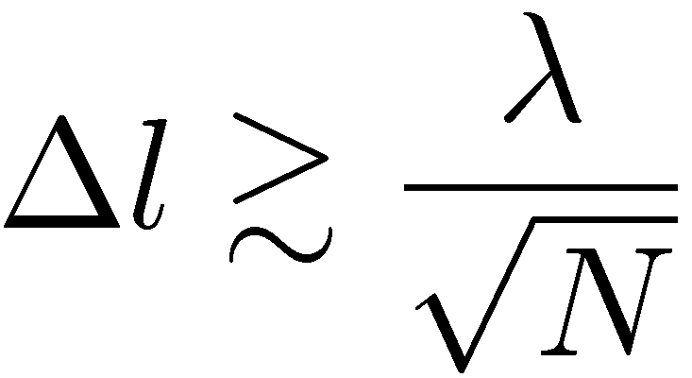
Więcej mocy, większa precyzja!
lustro
lustro półprzepuszczalne
lustro
Probabilistyczne zachowanie fotonów odpowiedzialne za ograniczenie na osiągalną precyzję pomiaru

Slide 19
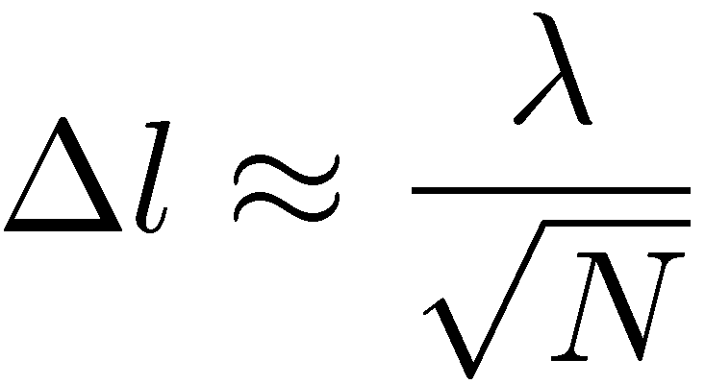
Dokładniej niż rozmiar protonu!
Mimo to wciąż nie wykryto fal grawitacyjnych!
Czy da się zwiększyć precyzję dzięki własnościom kwantowym fotonów?
Notes:
Bez zwiększania mocy!

Slide 20
Jak interferują fotony
2
lustro
lustro półprzepuszczalne
2
1
1
lustro półprzepuszczalne
lustro
Aby możliwa była interferencja jeden foton musi poruszać się dwoma drogami naraz!
Notes:
Nie można sprawdzać którą drogą się porusza!

Slide 21
Fotony: każdy sobie czy razem?
lustro
lustro półprzepuszczalne
lustro półprzepuszczalne
lustro
każdy foton interferuje tylko ze sobą!
nie wykorzystujemy korelacji kwantowych - splątania

Slide 22
Stany splątane
2
lustro
lustro półprzepuszczalne
1
lustro półprzepuszczalne
lustro
Stan splątany
fotony zawsze tą samą drogą
Tak jakby używać fotonu o dwa razy większej energii, tzn. dwa razy krótszej długości fali!

Slide 23
Splątanie zwiększa czułość
N
N
2
lustro
lustro półprzepuszczalne
Straty fotonów niszczą splątanie!
1
lustro
fotony niezależne
fotony splątane

Slide 24
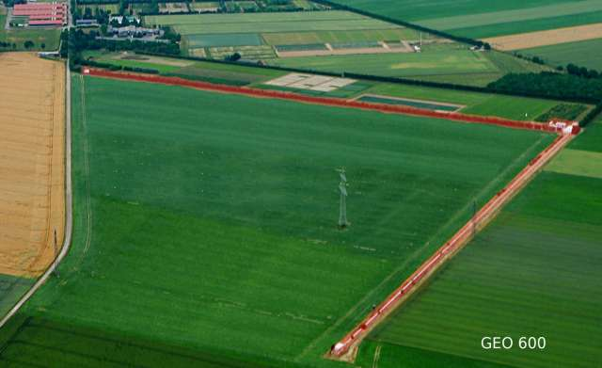
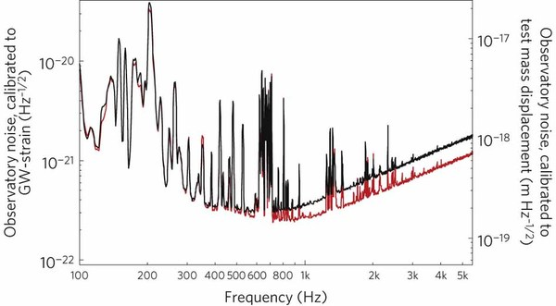
Mimo to jest poprawa!
kwantowa poprawa
Eksperyment GEO600, pod Hanowerem (rok 2011)
Wciąż za mało! Straty fotonów około 60%

Slide 25
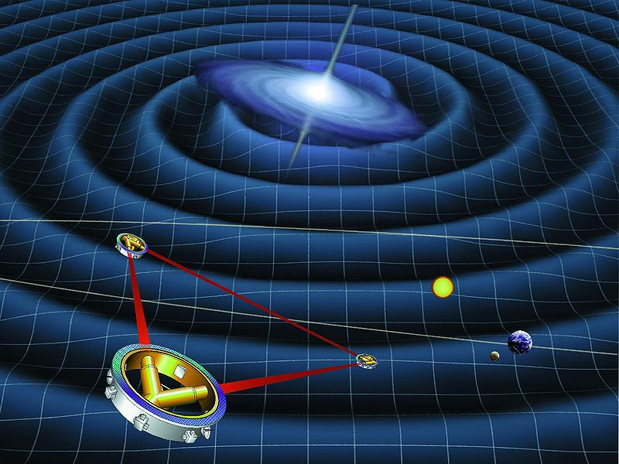
Interferometr w kosmosie
LISA , Laser Interferometer Space Antenna
Notes:
LISA , Laser Interferometer Space Antenna – finansowanie wstrzymane… na rzecz eksploracji księżyców Jowisza
arranged in an equilateral triangle with 5 million kilometer arms, and flying along an Earth-like heliocentric orbit.^{[6]} Pa

Slide 26
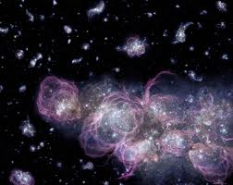
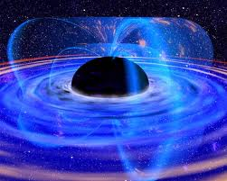
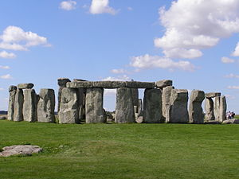
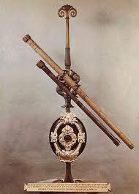
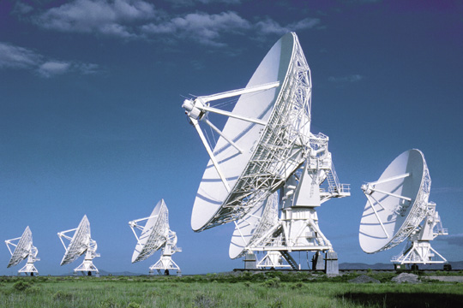
Po co?
Nowe możliwości obserwacji bardzo wczesnego Wszechświata
Nowe informacje o czarnych dziurach i innych egzotycznych obiektach
Historia rozwoju metod obserwacyjnych w Astronomii:
3000 p.n.e
1600
1930
????
Notes:
t is hypothesized that they will be able to provide observers on Earth with information about black holes and other mysterious objects in the distant Universe. Such systems cannot be observed with more traditional means such as optical telescopes and radio telescopes. In particular, gravitational waves could be of interest to cosmologists as they offer a possible way of observing the very early universe. This is not possible with conventional astronomy, since before recombination the universe was opaque to electromagnetic radiation.^{[3]} Precise measurements of gravitational waves will also allow scientists to test the general theory of relativity more thoroughly.

Slide 27
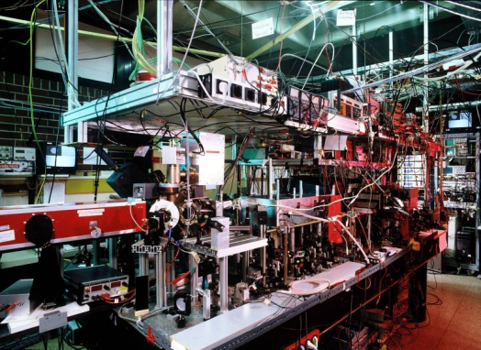
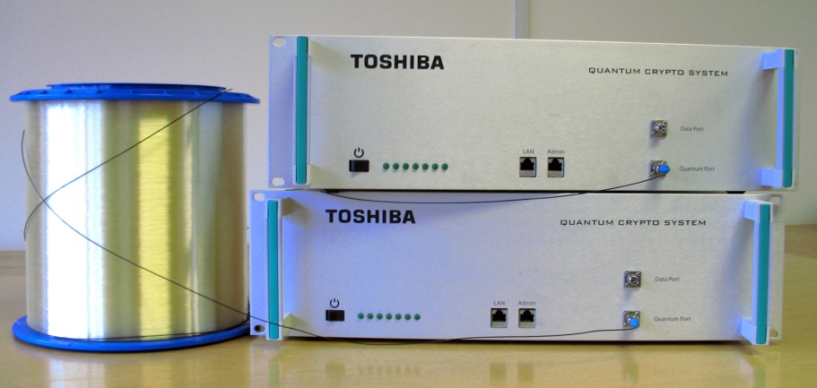
Fizyka kwantowa nie służy tylko do zabijania kotów…
Detektory fal grawitacyjnych
Komputery kwantowe
Kryptografia kwantowa

